Slide 1

Follow Me

Slide 2
Nhóm 4 – Kĩ năng làm việc
GVHD:Thầy Võ Trung An
Thành viên:
PS12622 – Kiều Công Kiên (Leader)
PS11694 –Hoàng Văn Huỳnh
PS13931 – Nguyễn Phước Khoa
PS09513 – Đoàn Trọng Khôi

Slide 3
Follow
Mục Lục
Me
01
Thông tin thành viên
Giới thiệu thông tin thành viên
02
Ý tưởng ban đầu
Trình bày các ý tưởng của các thành viên
03
Thống nhất ý tưởng
Chọn lọc và thống nhất ý tưởng
04
Kế hoạch triển khai dự án
Kế hoạch, mục tiêu , gian đoạn của dự án
05
Đánh giá thành viên
Đánh giá tổng quát thành viên

Slide 4
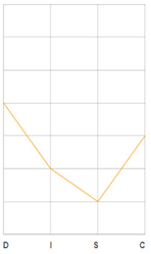
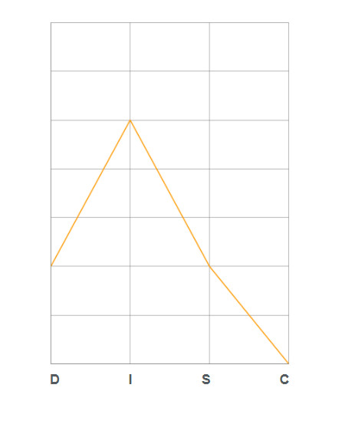
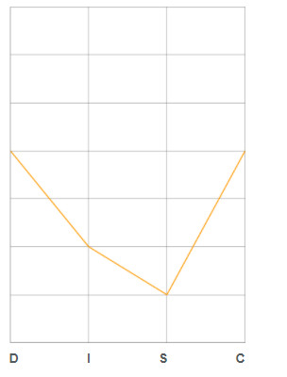
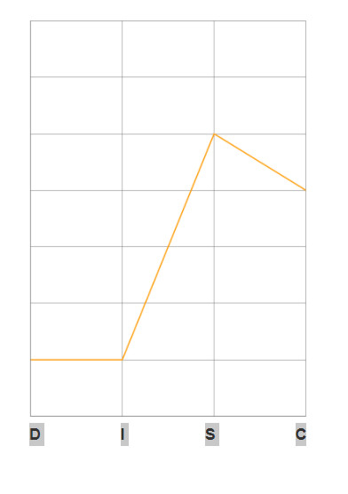
01. Thông tin thành viên
Kiều Công Kiên
Hoàng Văn Huỳnh
Nguyễn Phước Khoa
Đoàn Trọng Khôi
Thẳng thắn, nhiệt tình, Làm việc quy trình hệ thống, khuôn mẫu tốt.
Tận tâm , chuẩn mực , chịu được áp lực, lắng nghe tốt, quan sát tốt.
Nhanh nhẹn, mạnh mẽ, tự tin, chính xác, cẩn trọng, suy nghĩ logic.
Có sự chi tiết, làm việc về quy trình hệ thống, khuôn mẫu tốt, lắng nghe tốt.

Slide 5

02
Ý tưởng ban đầu

Slide 6
Ý tưởng
KIÊN
HUỲNH
APP Booking
(hướng đến những khách du lịch để nhanh, tiện lợi trong việc thuê phòng)
APP Công Thức Nấu Ăn
(hướng đến những người nấu ăn không ngon để giúp mọi người có thể nấu ăn ngon hơn)
KHÔI
KHOA
Khoa
APP Hẹn Hò
(hướng đến những người cô đơn muốn tìm một nữa kia của mình)
APP Học Tiếng Nhật
(hướng đến những người muốn học tiếng Nhật để những người đó dễ tìm tài liệu học hơn)

Slide 7

03
Thống nhất ý tưởng

Slide 8
Các tiêu chí đánh giá
Tính khả thi: có khả năng thực hiện (vừa sức)
Tính đáp ứng: góp phần giải quyết 1 vấn đề hiện nay
Tính mới lạ: trước giờ không có hoặc ít người thực hiện
Tính cộng đồng: lan toả thông điệp để nhiều người biết đến
Tính đo lường: có thể đo lường hoặc thấy được kết quả đầu ra

Slide 9
Đánh giá ý tưởng
 | Tính khả thi | Tính đáp ứng | Tính mới lạ | Tính cộng đồng | Tính đo lường
App Booking | 8/10 | 5/10 | 6/10 | 7/10 | 6/10
Giải thích | -Phù hợp với khả năng của team | - Đang trong mùa dịch Covid. | - Chưa có tính mới mẻ | -Áp dụng cho những người có sở thích du lịch | Đầu ra trung bình.
App công thức nấu ăn | 8/10 | 7/10 | 7/10 | 8/10 | 7/10
Giải thích | -Phù hợp với khả năng của team | Nấu ăn là vấn đề hằng ngày hiện nay | - Chưa có tính cạnh tranh | - Áp dung cho đời sống hằng ngày như ăn uống | Đầu ra ổn định.
App Hẹn Hò | 8/10 | 9/10 | 8/10 | 8/10 | 8/10
Giải thích | -Phù hợp với khả năng của team | - Nhu cầu đi tìm tình yêu | - Trên thị trường còn rất ít, có tính mới mẻ | - Áp dụng cho những người độc thân vui tính. | Đầu ra ổn định.
App học tiếng nhật | 8/10 | 8/10 | 7/10 | 8/10 | 8/10
Giải thích | -Phù hợp với khả năng của team | - Nhu cầu đi xuất khẩu lao động ngày càng nhiều | - Khá nhiều, chưa có sự mới mẻ | - Áp dụng cho những người muốn học thêm nhiều thứ tiếng | Đầu ra ổn định

Slide 10
Chọn lọc ý tưởng
Nghiên cứu thị trường và đối thủ cảnh tranh
Mọi người đứng ra thuyết trình về ý tưởng của mình
Trao đổi thắc mắc
Biểu quyết

Slide 11

Dự án thống nhất
Ứng dụng hẹn hò Folow Me

Slide 12

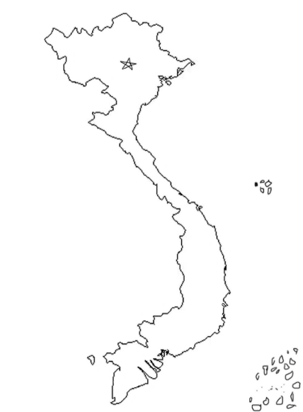
Thống kê
Hiện có trên 300 triệu người sống một mình trên toàn cầu, tăng khoảng 80% so với 15 năm trước.
Tại Việt Nam, ước lượng tỉ lệ người độc thân chiếm khoảng 2,5% dân số Việt Nam.
12,4%
87,6%

Slide 13
Mô tả ứng dụng
Ứng dụng Follow Me giải quyết vấn đề gì hiện nay?
Giải quyết vấn đề tình cảm cho những người thiếu may mắn trong tình yêu
Môi trường “sạch” và văn minh để tìm kiếm nửa hạnh phúc
01
02
Tôn trọng mọi người – bất cứ ai cũng có thể tìm thấy tình yêu
03
Đi theo tôi, bạn sẽ biết hương vị của tình yêu
04

Slide 14
Mô tả ứng dụng
Ứng dụng Follow Me giải quyết vấn đề gì hiện nay?
Giải quyết vấn đề tình cảm cho những người thiếu may mắn trong tình yêu
Môi trường “sạch” và văn minh để tìm kiếm nửa hạnh phúc
Tôn trọng mọi người – bất cứ ai cũng có thể tìm thấy tình yêu
Đi theo tôi, bạn sẽ biết hương vị của tình yêu

Slide 15

04
Kế hoạch triển khai dự án

Slide 16
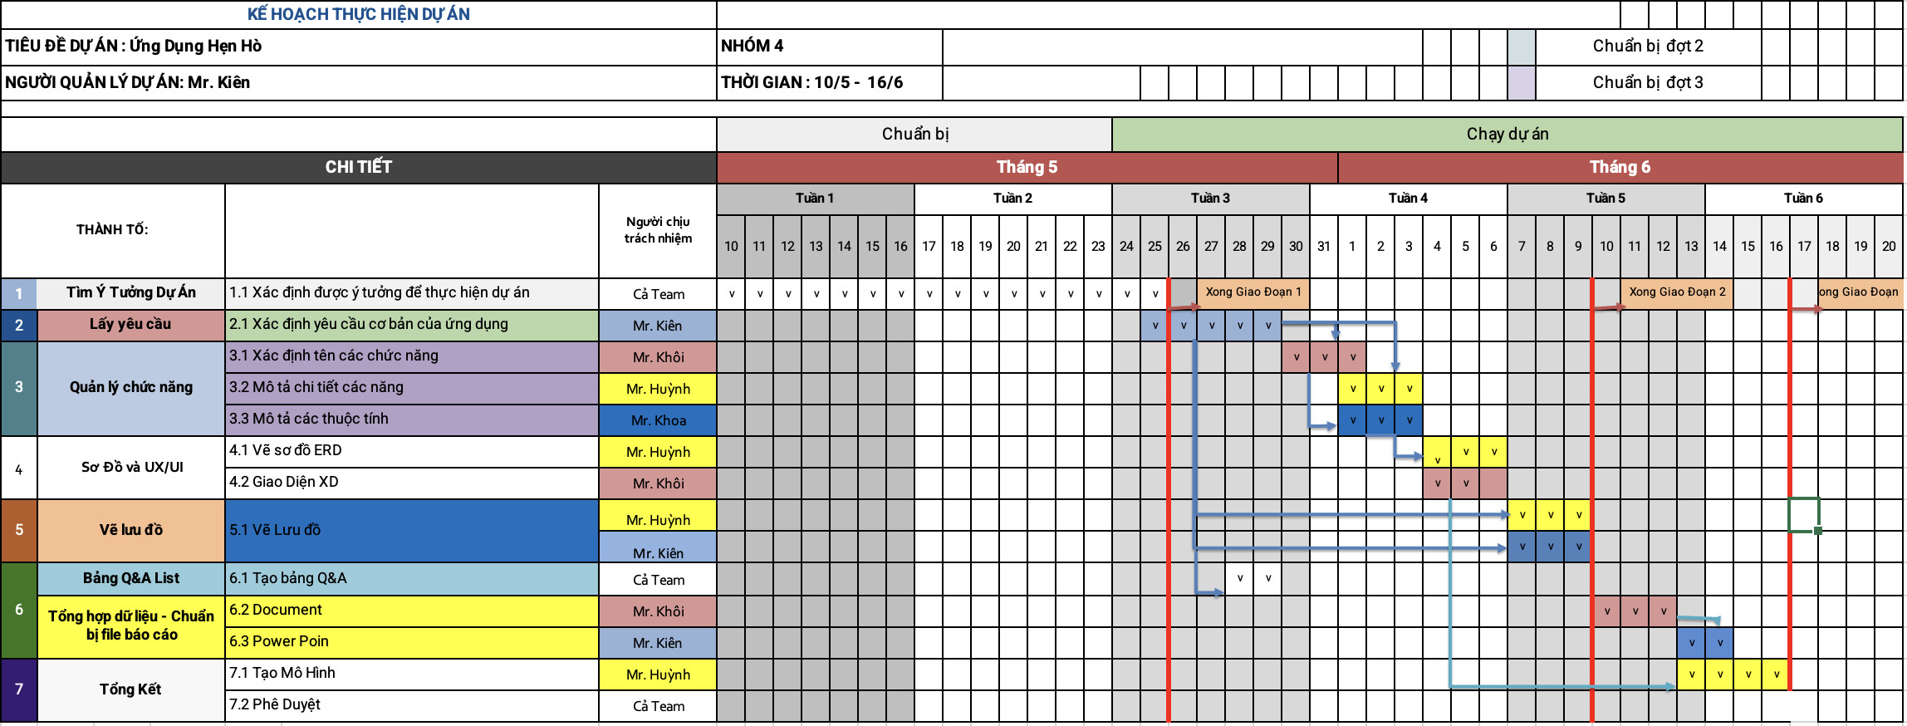
Sơ đồ gantt

Slide 17
Chi phí dự trù
Bảng chi phí dự trù
TT | Nội dụng | Số lượng | Đơn vị tính | Đơn giá (VNĐ) | Thành tiền (VNĐ) | Ghi chú
1 | Gọi Điện | 10 | Cuộc gọi | 200,000 | 200,000 | Gọi cho thành viên và khách hàng
2 | Chi phí sever | 1 | Sever | 1,944,000 | 1,944,000 | Chưa thuê
Tổng cộng: 200.000 VNĐ

Slide 18
Mục tiêu của dự án
Rút ra bài học cho các dự án sau
01
Làm việc nhóm hiểu quả
02
Hoàn thành dự án với đầy đủ chức năng
03
Đăng kí ứng dụng trên CH Play/App Stote
04

Slide 19
Giao đoạn thực hiện
Giao đoạn 1: Thu thập yêu cầu
Bảng quản lý yêu cầu
STT | Phân loại | Nội dung | Ngày yêu cầu | Người đề xuất | Bối cảnh/Hiệu quả/Mục đích | Độ ưu tiên | Độ khó
 | Title | Khái quát xử lí/Điểm vấn đề/Khát quát yêu cầu của hiện trạng
1 | Có tính năng xác nhận email không? | Xác thực danh tính người dùng | 25/5/21 | Khách hàng Kiên | Dự kiến làm 2 ngày |  | Trung bình
2 | Có đăng nhập bằng email đươc không? | Dễ dàng đăng nhập | 25/5/21 | Khách hàng Kiên | Dự kiến làm 24 giờ | v | Dễ
3 | Có đăng nhập bằng facebook không? | Đa dạng thể loại đăng nhập | 25/5/21 | Khách hàng Kiên | Dự kiến làm 3 ngày | v | Trung bình
4 | Chức năng đổi mật khẩu? | Bảo mật thông tin | 25/5/21 | Khách hàng Kiên | Dự kiến làm 3 ngày |  | Trung bình
5 | Chức năng quên mật khẩu | Giúp lấy lại mật khẩu/tài khoản | 25/5/21 | Khách hàng Kiên | Dự kiến làm 2 ngày |  | Trung bình
6 | Chức năng bảng tin | Hiển thị bài viết | 25/5/21 | Khách hàng Khôi | Dự kiến làm 3 ngày | v | Trung bình
7 | Có thể tạo bài viết không? | Giúp người dùng chia sẻ hoạt động trạng thái | 26/5/21 | Khách hàng Khôi | Dự kiến làm 5 ngày |  | Khó
8 | Có thể bình luận bài viết không? | Mọi người có thể trao đổi | 26/5/21 | Khách hàng Khôi | Dự kiến làm 4 ngày |  | Trung bình
9 | Có thể bày tỏ cảm xúc được không? | Thể hiện cảm xúc, trạng thái | 26/5/21 | Khách hàng Khoa | Dự kiến làm 2 tuần |  | Trung bình
10 | Có chức năng quản lý tài khoản không? | Cập nhập, thay đổi thông tin dễ dàng | 26/5/21 | Khách hàng Khoa | Dự kiến làm 1 tuần | v | Trung bình
11 | Có chức năng trò chuyện với bạn bè không? | Chat, trò chuyện với nhau | 27/5/21 | Khách hàng Huỳnh | Dự kiến làm 4 ngày | v | Khó
12 | Có chức năng đánh giá cuộc trò chuyện không? | Đánh giá cuộc trò chuyện theo sao | 27/5/21 | Khách hàng Huỳnh | Dự kiến làm 2 ngày |  | Dễ
13 | Có chức năng tìm kiếm bạn bè không? | Tìm kiếm bạn bè dễ dàng | 27/5/21 | Khách hàng Huỳnh | Dự kiến làm 2 ngày |  | Trung bình
14 | Có tính năng kết bạn không? | Kết nạp bạn bè | 27/5/21 | Khách hàng Huỳnh | Dự kiến làm 5 ngày | v | Khó

Slide 20
Q & A List
STT | Câu hỏi | Câu Trả lời | Người Trả Lời
 | Thông tin dự án |  | Huỳnh
1 | Ứng dụng này có cho đăng nhập bằng Facebook không? | Có, Chúng tôi sẽ xây dựng tính năng này | Kiên
2 | Ứng dụng này có chức năng quên mật khẩu hay không? | Có, Chúng tôi sẽ xây dựng tính năng này | Khôi
3 | Ứng dụng này có giao diện dễ nhìn không? | Có, Giao diện dễ nhìn, gần gũi | Kiên
4 | Ứng dụng này dành cho độ tuổi nào? | 17-41 tuổi | Khoa
5 | Ứng dụng có chức năng đăng bài viết không? | Có, có thể đăng thêm hình | Khôi
6 | Có chức năng chat không? | Có, | Huỳnh
7 | Có chức năng bản đồ không? | Không | Kiên
8 | Có chức năng tìm kiếm bạn bè không? | Có | Khôi
9 | Có chức năng kết bạn không? | Có | Khoa
10 | Có thể thả tim bài viết được không? | Có | Kiên
11 | Có thế bình luận bài viết không | Có | Kiên

Slide 21
Quản lí chức năng
STT | Categories | Function Name |  | Khái quát Funcion
1 | Đăng nhập | 1.1 Đăng kí tài khoản bằng email | Nhập email Nhập password Nhập lại password | Đăng kí thêm Database mới
 |  | 1.3 Đăng nhập bằng facebook,google | Nhập user Nhập password | Gửi yêu cầu về Database
 |  | 1.4 Quên mật khẩu | Xác nhận tài khoản Đặt lại mật khẩu | Gửi yêu cầu về Database
 |  | 1.5 Đổi mật khẩu | Xác nhận password cũ Nhập pass mới Nhập lại pass mới | Cập nhập database
2 | Trang chủ | 2.1 Trang chủ | Hiển thị người dùng khác | Đổ các Database vào các Item
 |  | 2.2 Bày tỏ cảm xúc | Like, thả tym | Lưu cảm xúc vào Database
3 | Quản lý tài khoản | 3.1 Danh sách bạn bè | Hiển thị danh sách bạn bè | Đổ danh sách bạn bè đã kết bạn ra Flatist
 |  | 3.2 Kết bạn | Hiển thị danh sách bạn bè gợi ý | Thêm database
 |  | 3.3 Thêm xóa, sửa bài viết | Quản lí thông tin | Cập nhập database
 |  | 3.4 Thêm, xóa sửa ảnh | Quản lí ảnh | Cập nhập database
4 | Thông tin cá nhân | 4.1 Thêm số điện thoại, địa chỉ | Lưu thông tin cá nhân | Cập nhập database
 |  | 4.2 Xóa số điện thoại, địa chỉ | Xóa thông tin cá nhân | Cập nhập database
 |  | 4.3 Cập nhập số điện thoại, địa chỉ | Sửa thông tin cá nhân | Cập nhập database
5 | Tài khoản | 5.1 Xem thông tin người dùng khác | Hiển thị thông tin người dùng | Đổ ra flatlist
 |  | 5.2 Chat với người dùng khác | Trao đổi, trò chuyện | Tin nhắn được lưu vào database và đổ ra
 |  | 5.3 Đánh giá cuộc trò chuyện | Chấm sao chất lượng cuộc trò chuyện | Đánh giá lưu vào database
 |  | 5.5 Bình luận bài viết | Bày tỏ ý kiến với người khác | Lưu vào Database và đổ ra Flatlist
6 | Tìm kiếm | 6.1 Tìm kiếm bạn bè | Tìm bạn bằng số điện thoại, tên | Tìm kiếm sdt trong database và đổ ra

Slide 22
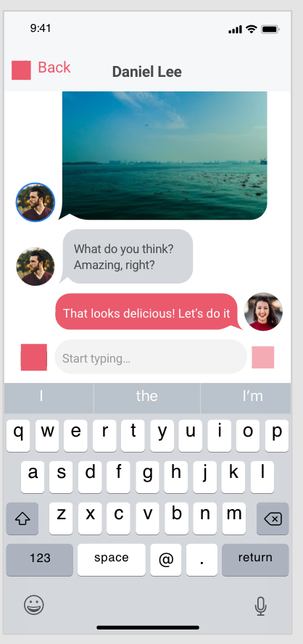
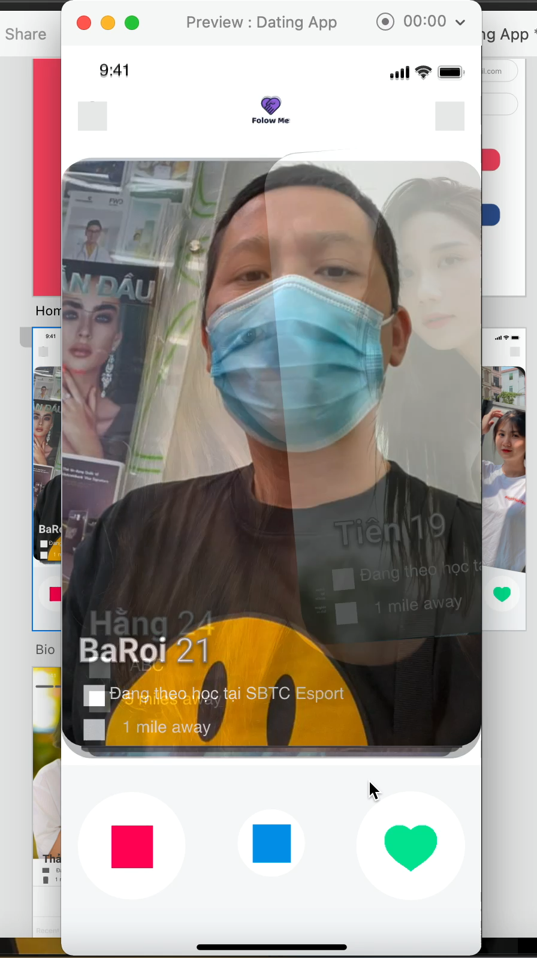
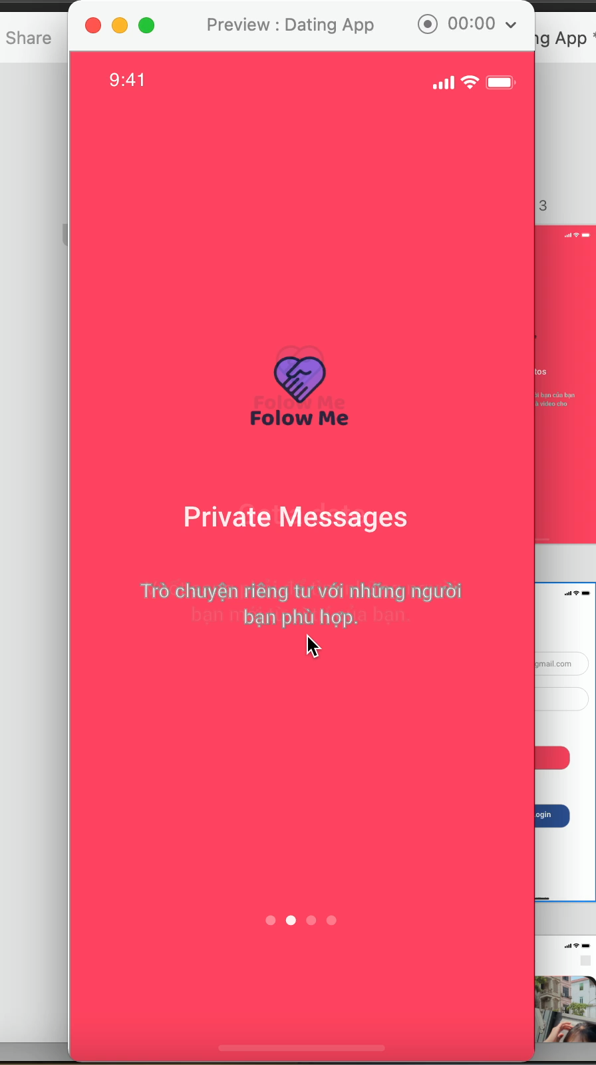
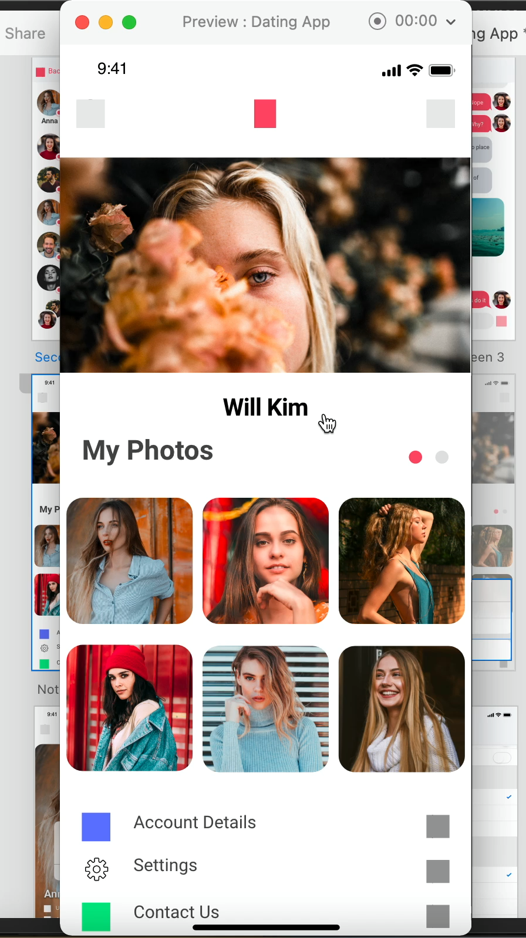
Giao đoạn thực hiện
Giao đoạn 2: Thực hiện Code
Screen đăng nhập, đăng kí: Nguyễn Phước Khoa
Screen trang chủ, trang match: Hoàng Văn Huỳnh
Screen quản lý tài khoản: Kiều Công Kiên
Screen chat, messenger: Đoàn Trọng Khôi

Slide 23
Khó khăn
Phân công công việc không đúng người
Chậm tiến độ
Tự giác kém, thụ động
Xung đột khi chọn ý tưởng

Slide 24
Bài học rút ra
Tôn trọng ý kiến của nhau
Hiểu nhau hơn
Biết lập kế hoạch cho tương lai

Slide 25
05
Đánh giá thành viên
 | Kiều Công Kiên | Hoàng Văn Huỳnh | Đoàn Trọng Khôi | Nguyễn Phước Khoa
Ý thức trách nhiệm | Tốt 8/10 | Tốt 8/10 | Tốt 8/10 | Tốt 8/10
Năng lực làm việc | Tốt 8/10 | Tốt 9/10 | Tốt 8/10 | Tốt 7/10
Sự nhiệt tình giúp đỡ | Tốt 9/10 | Tốt 9/10 | Tốt 8/10 | Tốt 8/10

Slide 26
Thank You
Does anyone have any questions?

